Slide 1
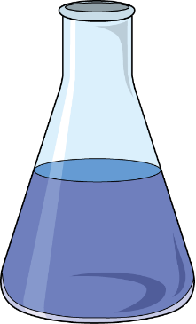
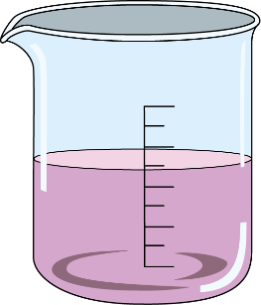
１年理数科 科学的能力開発ゼミ 化学・地学編
・アセチレンの燃焼
・ロウソクの科学
Notes:
科学的能力開発ゼミ 化学編
科学的な能力を開発する目的で，この授業をおこなっていきます。題材はここに書いてある実験をもとに，進めていきたいと思います。
今日は、これらの実験を行う上で必要な予備知識，また，化学とは何か？を学んでいきたいと思います。
それでは，早速質問です。
科学的能力とは何でしょう？どのような能力を開発するのが目的なのでしょうか？さらに，なぜそのような能力を開発したいのでしょうか？
今から，１分間時間をとります。自分一人で頭の中で想像してみてください。

Slide 2
科学的な能力とは？
科学，化学とは？
科学的能力を開発する目的とは？
Notes:
想像してみましたか？
今は，隣同士に相談せず，自分の中にイメージしておくだけで結構です。
モヤモヤしていますか？
では、始めていきましょう！！

Slide 3
今、求められる力とは？
日本の人口
２０６０年には総人口が９０００万人を割り込み、高齢化率（６５歳以上人口割合）は４０％近い水準になる。 【厚生労働省資料参照】
職業の自動化
今後１０～２０年で４７％の仕事が機械に取って代わる。
【イギリス オックスフォード大学 マイケル・Ａ・オズボーン准教授】
厳しく、変化の激しい社会
Notes:
ここでは，「今、求められる力」について考えていきましょう！
先ほど，「科学的能力を開発する目的」について，それぞれイメージしてもらいました。想像できた人とそうでない人がいると思いますが・・・
まずは，「今，どんな力が求められているのか？」について，少し時間をとって，考えてみましょう！
では、ここに「これからの日本の人口推移」示しています。

Slide 4
能力開発ゼミで身につけてほしい力
“課題解決能力”
① 論理的思考力
② 科学的な創造力，独創力，探究心

Slide 5
論理的思考力 科学的な創造力・独創力・探究心
論理的思考力
創造力，独創力，探究心
新しいものに関心をもって適応して、新しいものを作り出す能力
既成の体系を打ち破り、異質なもの同士を結びつける（組み合わせる）能力
一見無関係に見える現象に意味を持たせる能力
“論理的な思考力”
世の中の現象の本質を見抜く能力

Slide 6
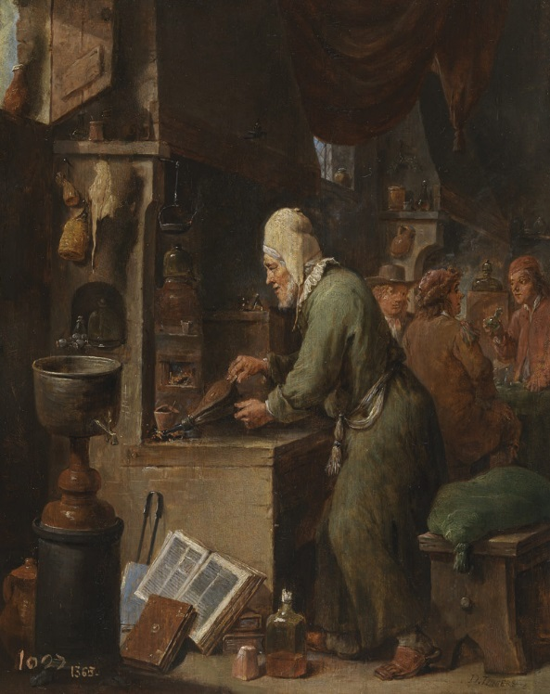
化学 Ｃｈｅｍｉｓｔｒｙ の礎
“Ｃｈｅｍｉｓｔｒｙ”
錬金術 alchemy
鉛や鉄などの金属を金に変換しようとする試み。２～３世紀に誕生し、１１世紀にヨーロッパに伝わる。その後、１８世紀初頭まで続けられたが、すべて失敗に終わる。
“賢者の石”
錬金術の過程で発見された物質
硝酸HNO3，硫酸H2SO4 ，塩酸HCl・・・

Slide 7
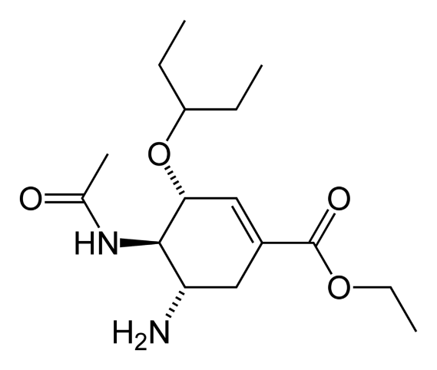
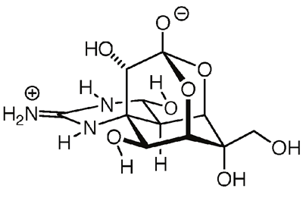
現代の化学
ビタミンB12
タミフル
テトロドトキシン
複雑な物質の合成が可能に！

Slide 8
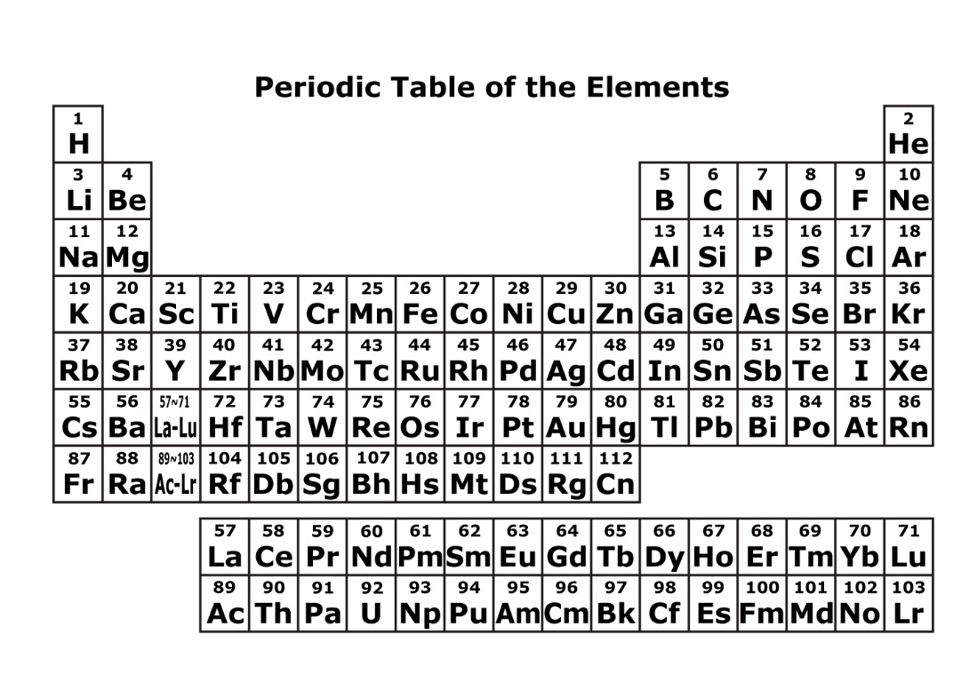
物質を構成する成分
原子 atom
物質を構成する最小の基本単位
元素 element
物質を構成している原子の種類。
（元素を表す記号＝元素記号）
分子 molecule
いくつかの原子が結合した粒子
人間の体を構成する元素
酸素O 61%，炭素C 23%，水素H 10%，窒素N 2.6%，カルシウムCa 1.4%，リンP 1.1%，硫黄S 0.2% ... ect.

Slide 9
化学反応式
化学反応式
化学式を用いて化学変化を表した式。反応物を左辺，生成物を右辺に書いて矢印→で結び、反応の前後で各原子の数が等しくなるように化学式の前に係数をつける。
例： 水素 ＋ 酸素 → 水
2 H₂ + O₂ → 2 H₂O
重要ポイント！！
左右の原子数を合わせる
H₂ + O₂ → H₂O
＝ 水素原子
２個
２個
２個
１個
４個
２個
４個
２個
＝ 酸素原子

Slide 10
気体反応の法則，アボガドロの法則
気体反応の法則
気体どうしが反応する場合、それら気体の体積には簡単な整数比が成り立つ。
アボガドロの法則
同温・同圧のもとで同じ体積の気体には，気体の種類によらず，同じ数の分子が含まれている。
O2
CO2
22.4 L = 6.0×${10}^{23}個$

